Slide 1

1С:Управление недвижимостью и арендой КОРП
Презентация продукта
Совместное решение фирмы 1С и компании ЭЛИАС ВЦ

Slide 2


ПРЕДНАЗНАЧЕНИЕ ПРОГРАММЫ
1С:Управление недвижимостью и арендой КОРП – совместное отраслевое решение фирмы "1С" и компании "ЭЛИАС ВЦ"
Программа предназначена для комплексной автоматизации процессов, связанных с управлением недвижимостью
Обеспечивает решение задач управленческого и бухгалтерского учета
Продукт разработан с учетом опыта автоматизации управления недвижимостью на большом количестве предприятий, включая крупные корпорации

Slide 3
ОРГАНИЗАЦИИ
К целевой аудитории продукта относятся:
  Собственники недвижимости
  Управляющие компании
  Строительные и девелоперские компании
  Крупные корпорации
  Компании с филиальной структурой
  Торговые сети

Slide 4
ТИПЫ НЕДВИЖИМОСТИ
Программа позволяет эффективно управлять недвижимостью разных типов, в том числе:
  Бизнес-центры
  Торговые центры
  Складские комплексы
  Помещения
  Земельные участки
  Сооружения
Система обеспечивает ведение учета для всех категорий объектов недвижимости, предусмотренных ГК РФ

Slide 5
ИНТЕГРАЦИЯ С ТИПОВЫМИ КОНФИГУРАЦИМИ
Продукт может работать в составе единой конфигурации с другими типовыми решениями 1С:
Разработан на базе «1С:Бухгалтерия КОРП»
Интегрируется с «1С:Управление холдингом»
Интегрируется с «1С:Бухгалтерия КОРП МСФО»
Поддерживает бесшовную интеграцию с «1С:Документооборот»

Slide 6
НОВЫЕ ВОЗМОЖНОСТИ
Решение развивает возможности программы «1С:Аренда и управление недвижимостью»
Расширены возможности управления реестром объектов недвижимости
Добавлено управление расходной арендой (учет со стороны арендатора)
Добавлено управление размещением рабочих мест
Реализован сквозной учет в разрезе подразделений организаций
Предусмотрен переход с «1С:Аренда и управление недвижимостью на базе «1С:Бухгалтерия 8» на версию КОРП с сохранением всех накопленных данных

Slide 7
ФУНКЦИОНАЛЬНОСТЬ
Общий список отраслевых подсистем продукта:
Управление реестром объектов недвижимости
Управление договорами доходной аренды
Управление взаиморасчетами по доходной аренде
Управление договорами и взаиморасчетами по расходной аренде
Управление рабочими местами
Управление эксплуатацией объектов недвижимости

Slide 8
ОСНОВНЫЕ ПРЕИМУЩЕСТВА РЕШЕНИЯ
Продукт предоставляет дополнительные конкурентные преимущества для бизнеса:
Повышение эффективности управления недвижимостью
Увеличение доходов от недвижимости
Снижение затрат на содержание объектов
Оперативная и достоверная информация по различным областям учета и процессам
Оптимизация сроков выполнения бизнес-процессов
Снижение риска возникновения инцидентов
Повышение оперативности выполнения мероприятий и сделок по объектам
Информационная поддержка принятия управленческих решений

Slide 9
ПОДРОБНОЕ ОПИСАНИЕ ПОДСИСТЕМЫ
Управление договорами доходной аренды
Управление взаиморасчетами по доходной аренде
Управление договорами и взаиморасчетами по расходной аренде
Управление рабочими местами
Управление эксплуатацией объектов недвижимости
Управление реестром объектов недвижимости

Slide 10
УПРАВЛЕНИЕ РЕЕСТРОМ ОБЪЕКТОВ НЕДВИЖИМОСТИ
Ведение иерархического справочника объектов недвижимости с широким набором характеристик
Загрузка данных Росреестра по объектам, отображение объектов на публичной кадастровой карте
Учет всех категорий недвижимого имущества
Хранение истории изменения характеристик объектов
Учет операций по объектам недвижимости: поступление, выбытие, перемещение
Визуализация объектов – как на основе произвольных изображений, так и с использованием 3D-моделей
Учет всех видов договоров по объектам недвижимости
Регистрация произвольных статусов объектов недвижимости - свободен, на ремонте, арендуется и т.п.
Ведение библиотеки документов по объектам с возможностью добавления произвольных файлов
Формирование реестра объектов недвижимости с возможностью гибкой группировки и отбора по различным характеристикам
Учет обременений объектов
Учет страхования объектов
Формирование графической отчетности на основе визуализации объектов с цветовым выделением объектов в зависимости от статусов
Поиск по произвольным характеристикам
Отображение объектов на карте

Slide 11
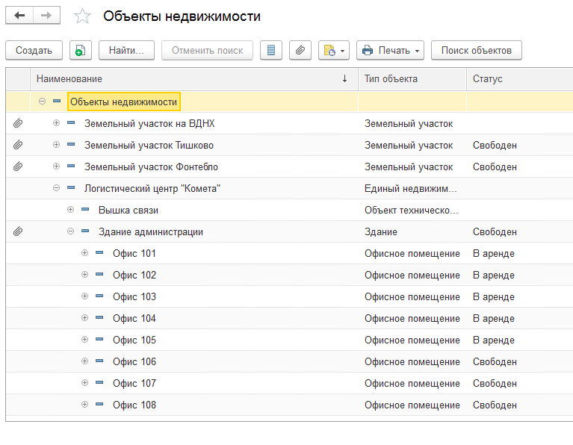
ОБЪЕКТЫ НЕДВИЖИМОСТИ
Список объектов недвижимости хранится в отдельном справочнике.
Справочник иерархический, позволяет хранить объекты с учетом их реальных взаимосвязей (например, земельный участок – здания – этажи – помещения).
Каждый объект должен быть отнесен к определенному типу. Состав типов формируется произвольным образом в отдельном справочнике.
При этом для каждого типа указывается категория: Здание, Помещение, Земельный участок, Сооружение и проч.

Slide 12
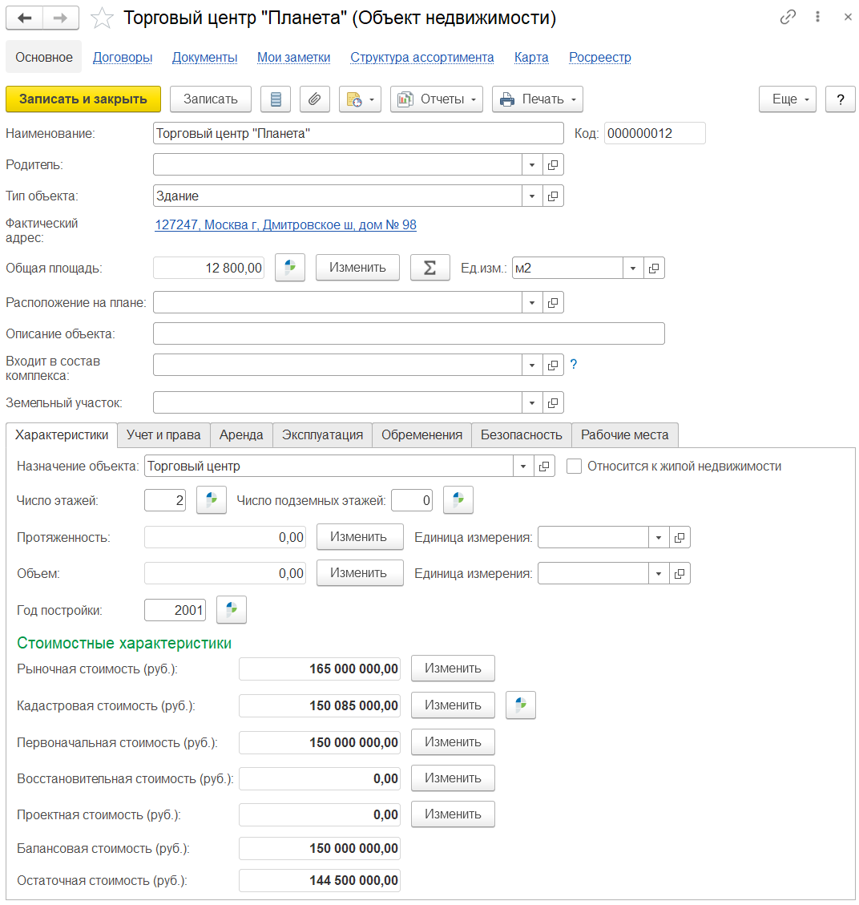
ОБЪЕКТЫ НЕДВИЖИМОСТИ
Карточка объекта содержит широкий набор характеристик.
Состав полей зависит от категории объекта (здание, помещение, земельный участок и проч.).
Предусмотрено хранение истории изменения характеристик.
На закладке Характеристики отображается информация о назначении объекта и его технических и стоимостных характеристиках.

Slide 13
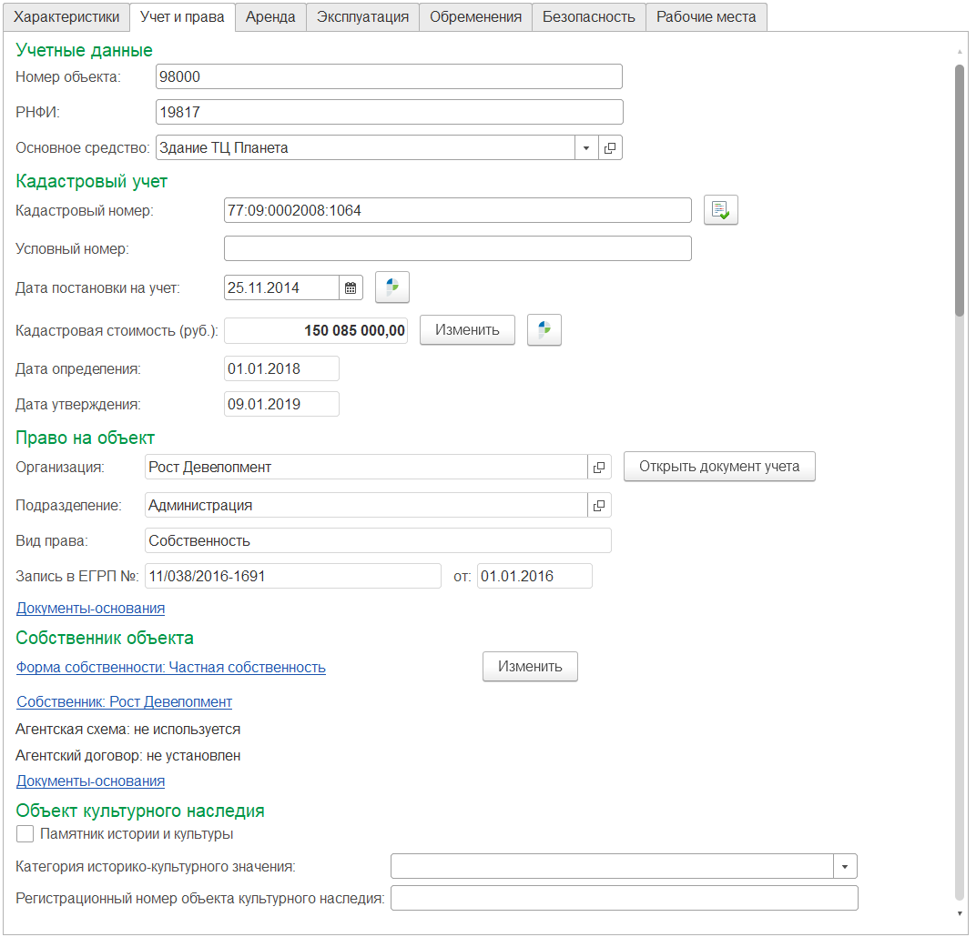
ОБЪЕКТЫ НЕДВИЖИМОСТИ
На закладке Учет и права отражаются учетные данные по объекту недвижимости, сведения о праве организации на объект и данные о собственниках объекта.
Данные о праве организации на объект фиксируются при постановке объекта на учет.
Для объекта может быть указан один или несколько собственников. Фиксируются размеры долей в праве собственности и данные о записях в ЕГРН.
Хранится история изменения собственников.

Slide 14
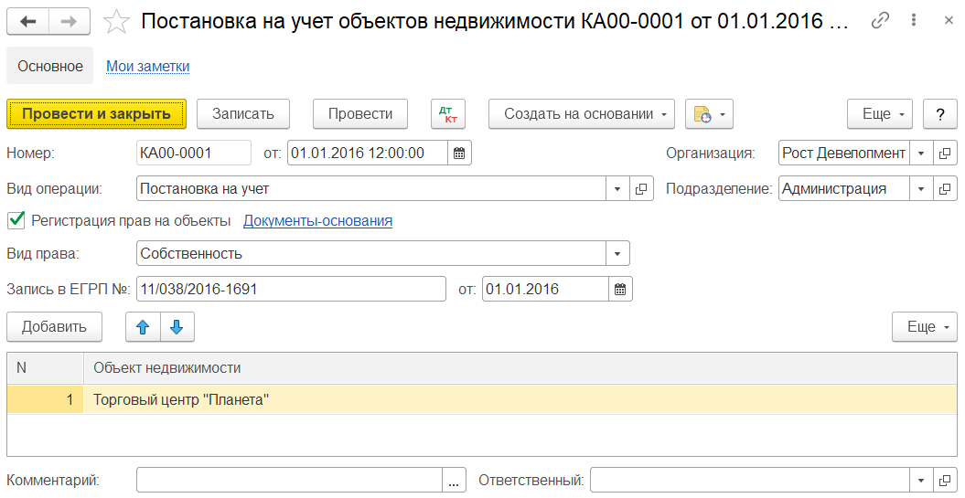
ПОСТАНОВКА НА УЧЕТ ОБЪЕКТОВ НЕДВИЖИМОСТИ
В системе ведется учет операций по объектам – поступления, выбытия, внесения изменений в учетные данные.
Объекты недвижимости закрепляются за организацией и подразделением.
Предусмотрена возможность привязки ссылок на документы, являющиеся основанием регистрируемой операции.

Slide 15
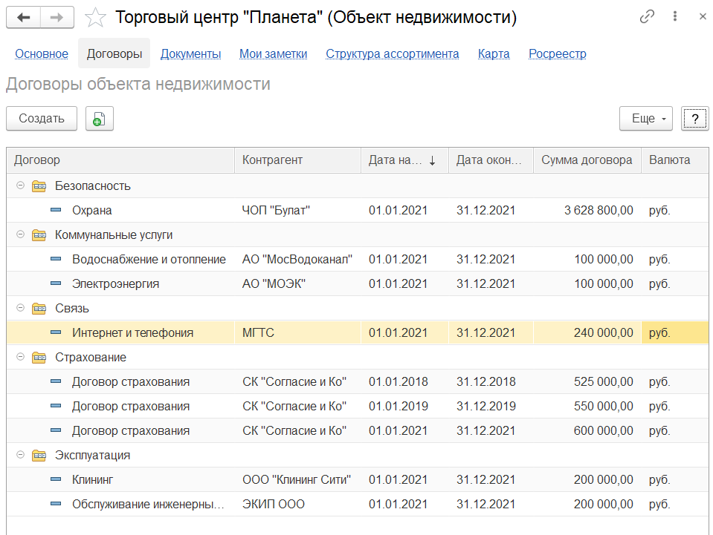
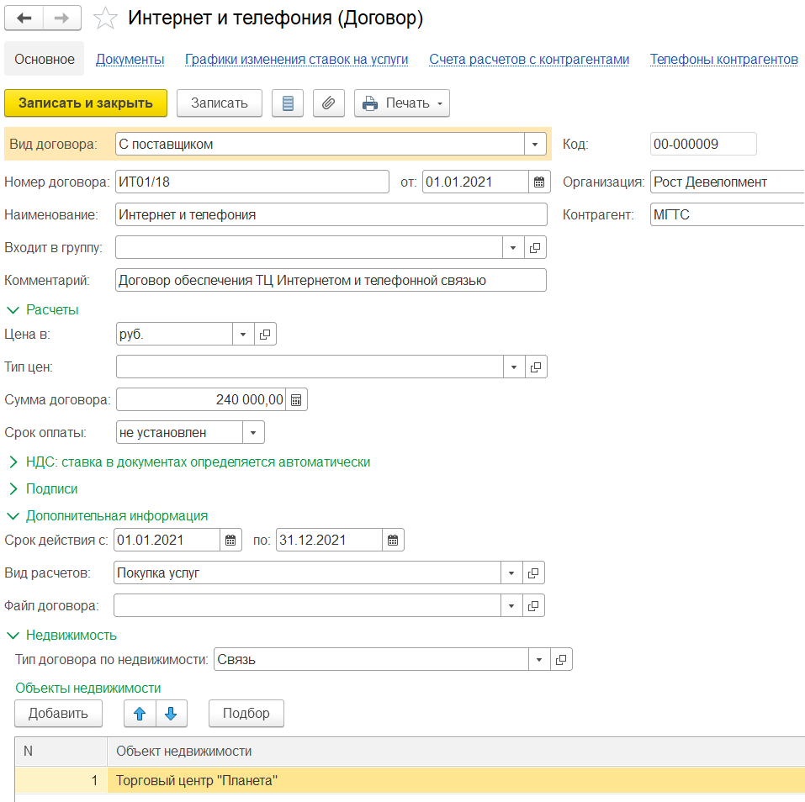
ДОГОВОРЫ ПО ОБЪЕКТАМ НЕДВИЖИМОСТИ
В системе предусмотрено хранение всех договоров, связанных с объектом недвижимости, в едином реестре.
Реестр договоров отображается в виде списка с группировкой по типу договора и с возможностью оперативного перехода к карточке договора.

Slide 16
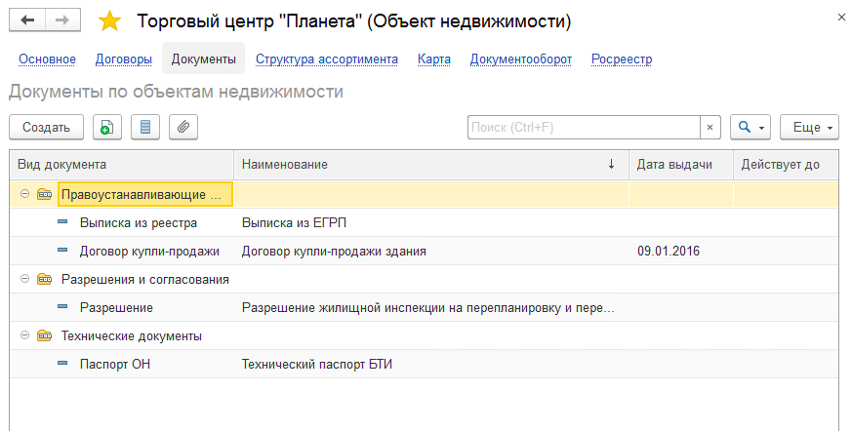
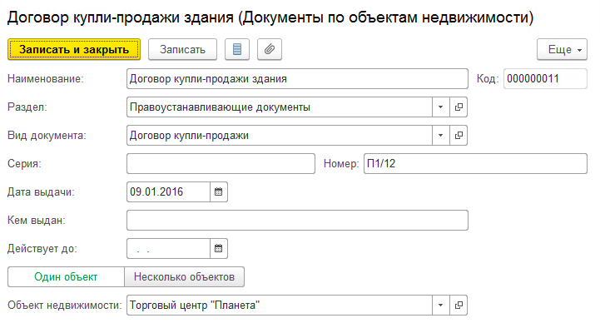
ДОКУМЕНТЫ ПО ОБЪЕКТАМ НЕДВИЖИМОСТИ
Для каждого объекта хранится библиотека связанных с ним документов (правоустанавливающих, технических и т.п.).
Документы отображаются в виде структурированного списка.
Документ может относиться либо к одному, либо к нескольким объектам недвижимости.

Slide 17
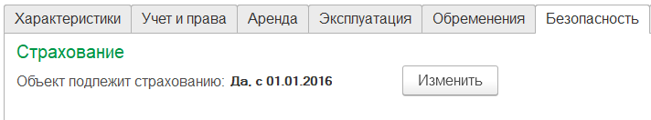
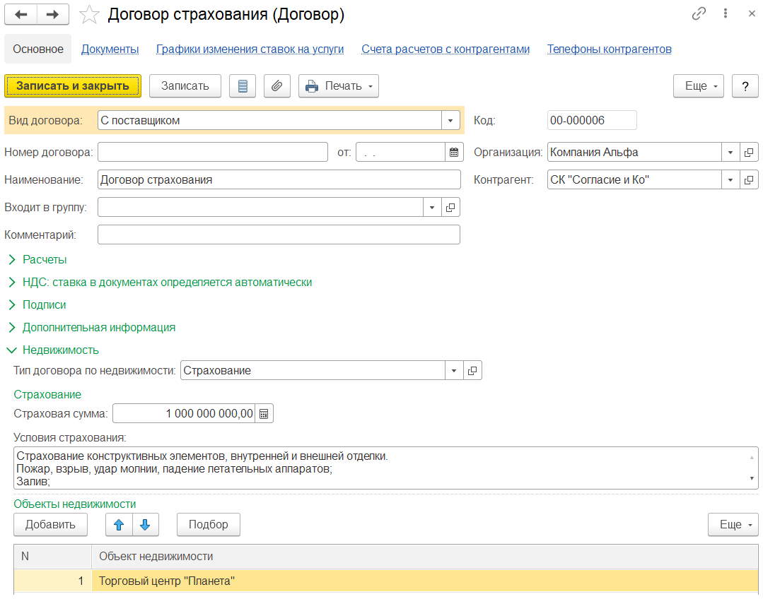
СТРАХОВАНИЕ ОБЪЕКТОВ НЕДВИЖИМОСТИ
Ведется учет объектов, подлежащих страхованию. Соответствующий признак указывается в карточке объекта.
В договоре страхования предусмотрено указание страховой суммы и условий страхования.
Предусмотрен контроль своевременного продления договоров страхования.

Slide 18
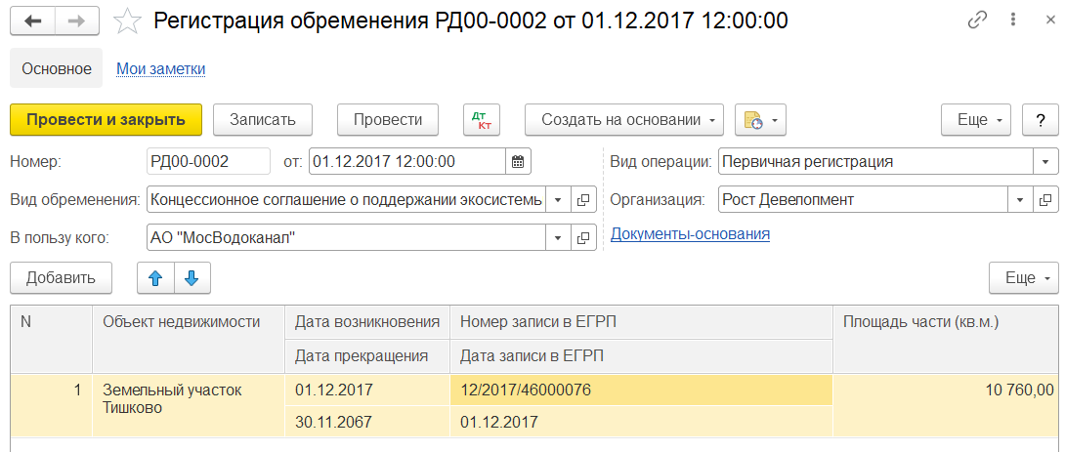
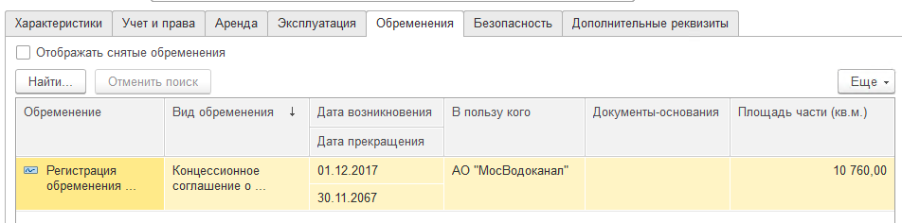
ОБРЕМЕНЕНИЯ ОБЪЕКТОВ НЕДВИЖИМОСТИ
В системе предусмотрена регистрация обременений объектов недвижимости.
По ссылке Документы-основания можно перейти к документам, являющимся основанием или подтверждающим обременение.
Предусмотрена корректировка данных по обременению с течением времени.
Сведения об обременениях отображаются в карточке объекта недвижимости на закладке Обременения.

Slide 19
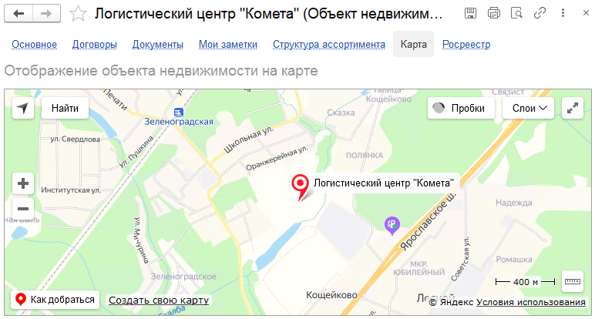
ОТОБРАЖЕНИЕ ОБЪЕКТОВ НА КАРТЕ
Предусмотрена возможность отображения расположения объекта на Яндекс.Картах.
Для работы с сервисом Яндекс.Карты в окне «1С:Предприятия» в настройках параметров управления недвижимостью должен быть указан API-ключ.

Slide 20
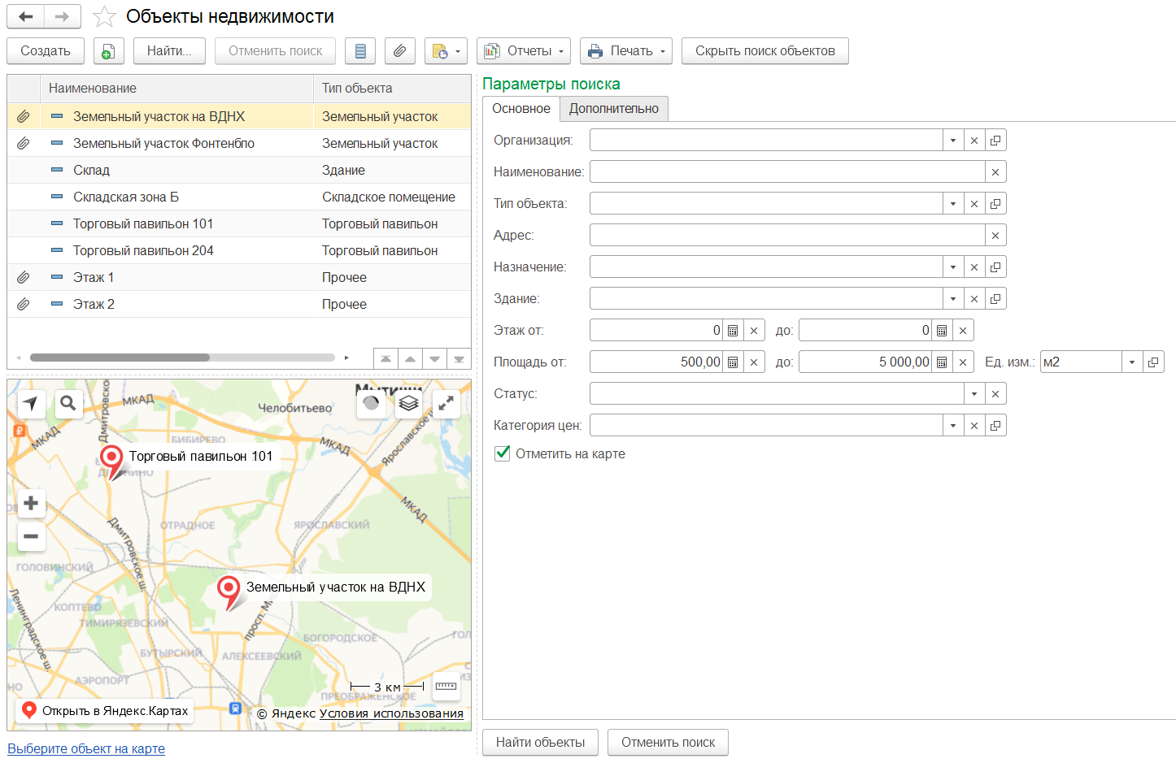
ПОИСК ПО ПРОИЗВОЛЬНЫМ ХАРАКТЕРИСТИКАМ
Предусмотрен оперативный поиск объектов по различным характеристикам.
Найденные объекты могут быть отмечены на Яндекс.Картах.

Slide 21
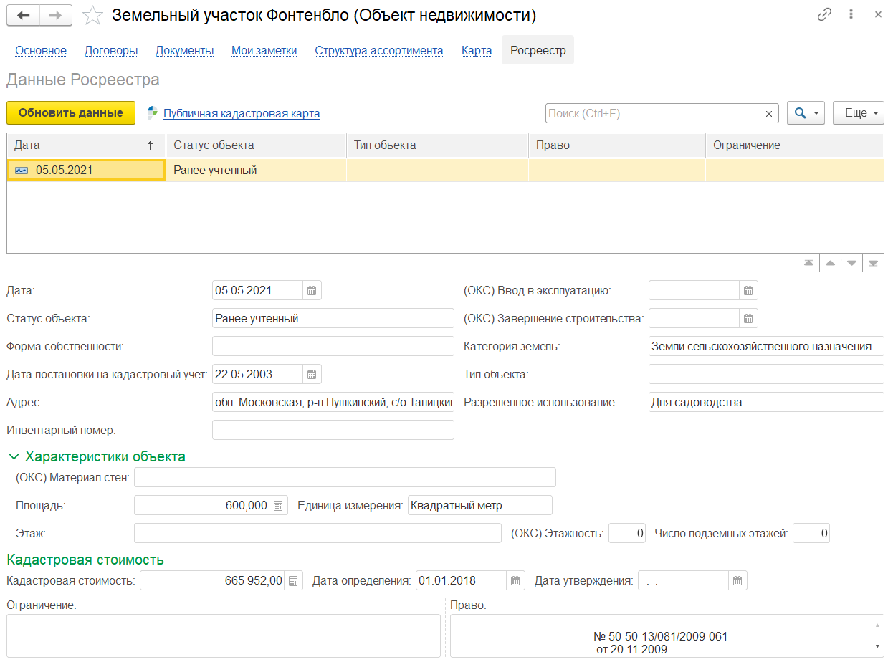
ИНТЕГРАЦИЯ С РОСРЕЕСТРОМ
Предусмотрена возможность загрузки актуальных данных по объекту из Росреестра.
Данные Росреестра хранятся отдельно от внутренних данных по объекту, с возможностью сравнения.
Предусмотрен оперативный переход к публичной кадастровой карте для просмотра информации по объекту.

Slide 22
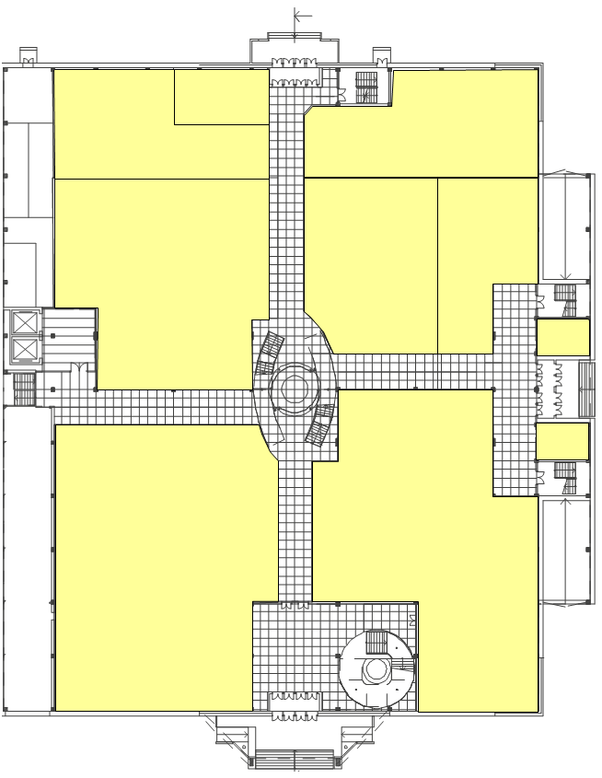
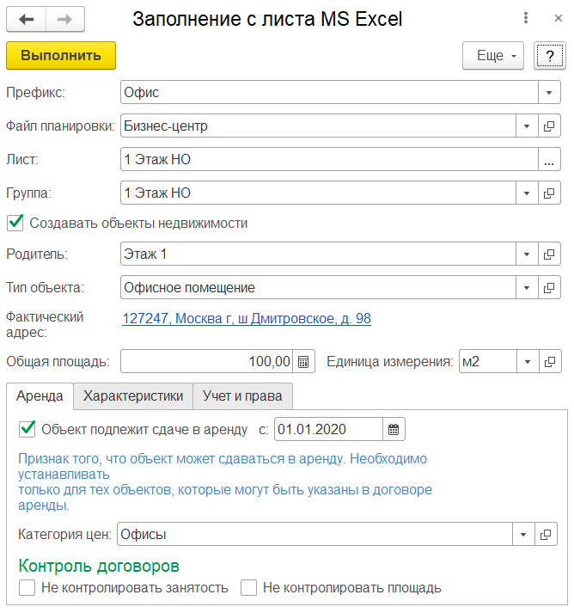
ВИЗУАЛИЗАЦИЯ РАЗМЕЩЕНИЯ ОБЪЕКТОВ
План размещения объектов настраивается с помощью Microsoft Excel ®.
За основу берется изображение со схемой расположения объектов (например, сканированный план БТИ).
Выполняется разметка изображения –
выделение объектов и присвоение имен.
По окончании разметки объекты можно автоматически загрузить в базу 1С.

Slide 23
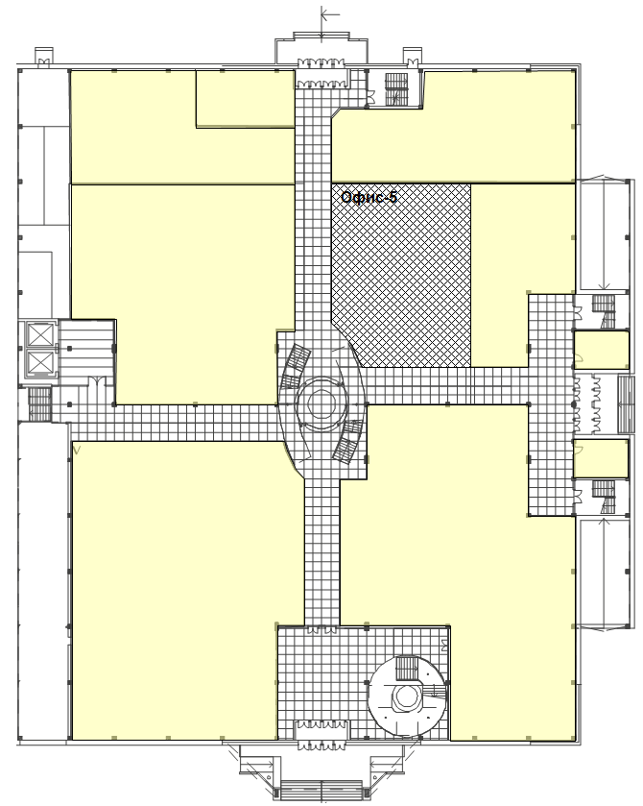
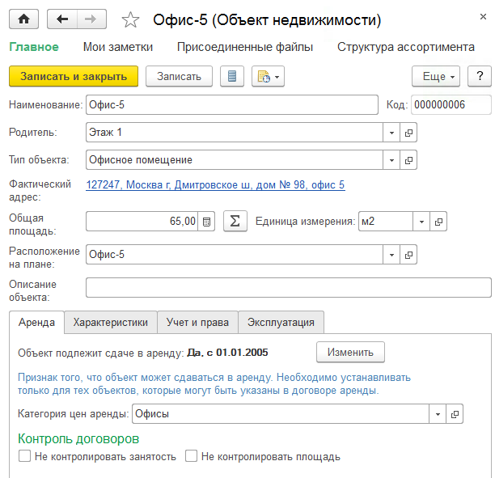
ВИЗУАЛИЗАЦИЯ РАЗМЕЩЕНИЯ ОБЪЕКТОВ
Расположение объекта на плане можно оперативно посмотреть непосредственно из карточки объекта.
Система позволяет вывести план с выделением объектов цветом по статусу. Пример см. в описании подсистемы Управление договорами аренды.

Slide 24
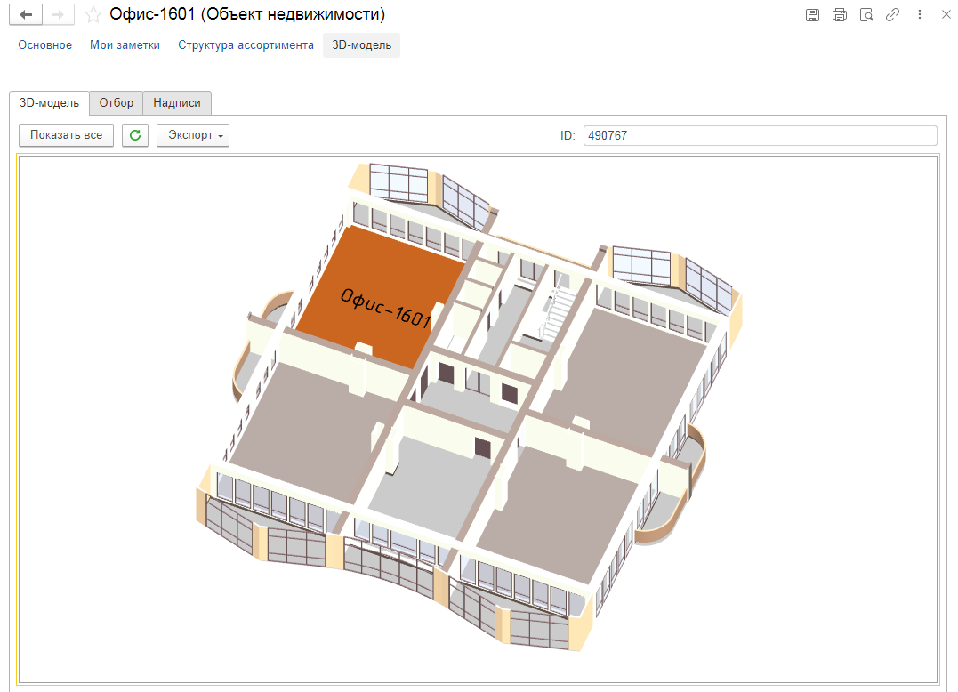
3D-ВИЗУАЛИЗАЦИЯ ОБЪЕКТОВ
Предусмотрена возможность 3D-визуализации зданий и этажей.
Использование 3D-моделей существенно повышает наглядность представления объекта.
Предусмотрено выделение элементов модели цветом и вывода текстовой информации.

Slide 25
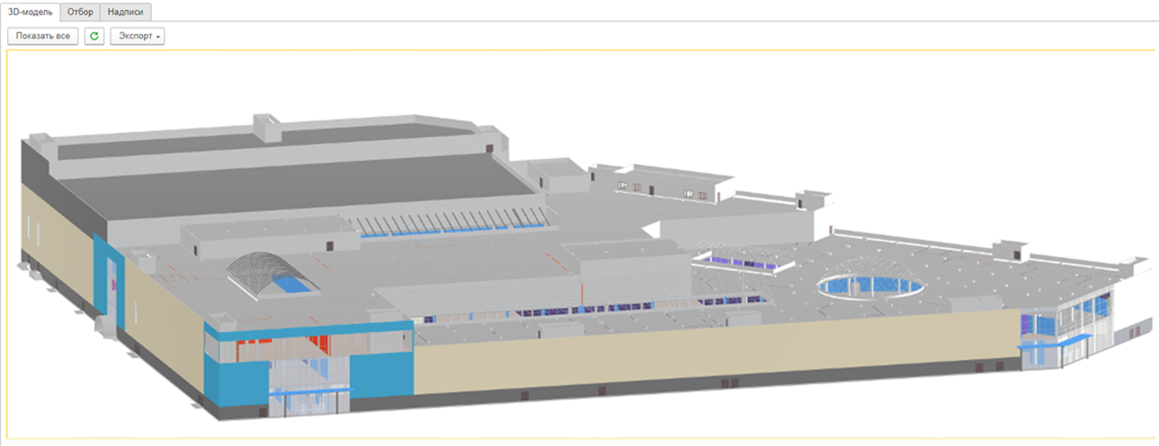
3D-ВИЗУАЛИЗАЦИЯ ОБЪЕКТОВ
Для подготовки 3D-моделей и их передачи в 1С используется система проектирования Renga.
Модель в систему Renga может быть загружена из других систем проектирования.

Slide 26
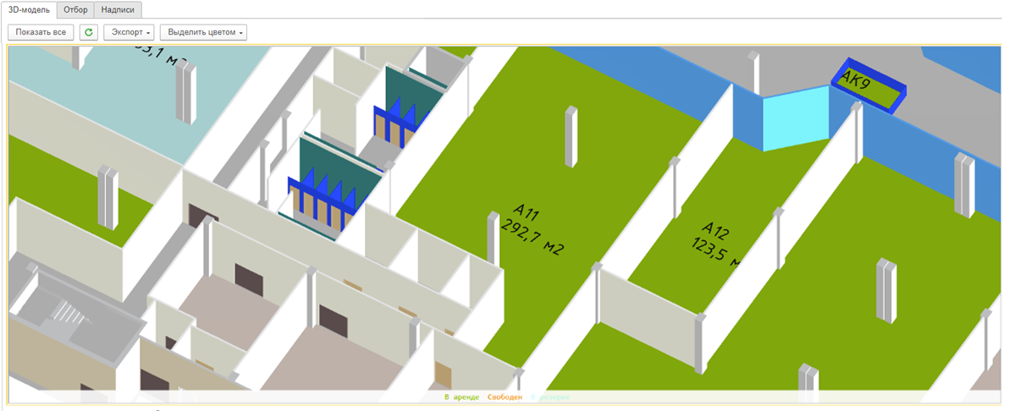
3D-ВИЗУАЛИЗАЦИЯ ОБЪЕКТОВ
В окне 1С предусмотрены стандартные манипуляции с 3D-моделью: перемещение, поворот, масштабирование.
Реализовано интерактивное взаимодействие с моделью – при клике мышью по элементу модели появляется контекстное меню.

Slide 27
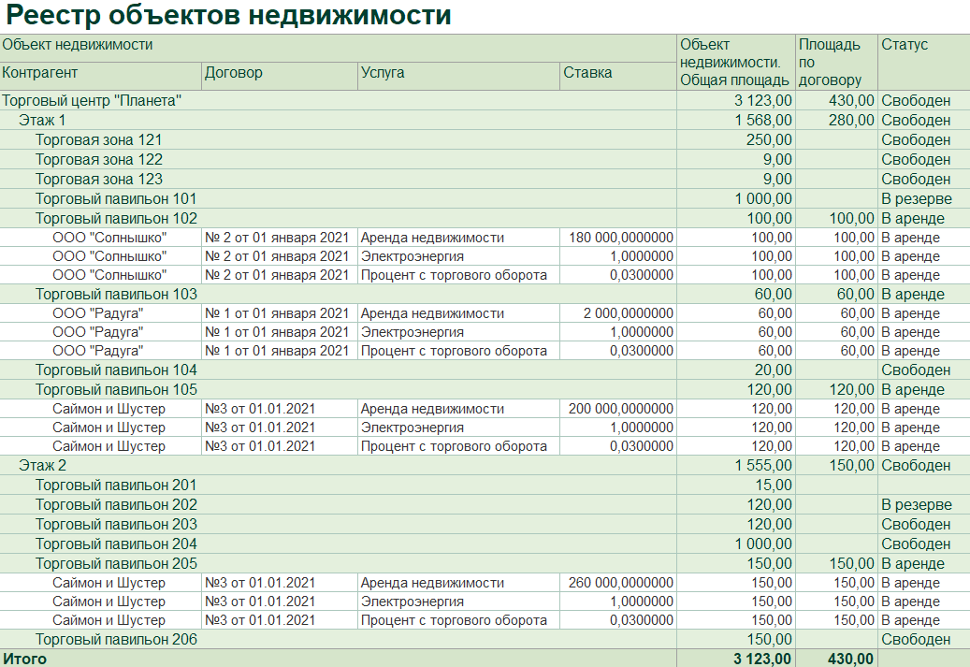
РЕЕСТР ОБЪЕКТОВ НЕДВИЖИМОСТИ
Отчет Реестр объектов недвижимости отображает развернутую информацию по объектам.
Отчет позволяет вывести данные о любых характеристиках объектов, их статусах, арендаторах, услугах, ставках и проч.

Slide 28
ПОДРОБНОЕ ОПИСАНИЕ ПОДСИСТЕМЫ
Управление реестром объектов недвижимости
Управление договорами доходной аренды
Управление взаиморасчетами по доходной аренде
Управление договорами и взаиморасчетами по расходной аренде
Управление рабочими местами
Управление эксплуатацией объектов недвижимости

Slide 29
УПРАВЛЕНИЕ ДОГОВОРАМИ ДОХОДНОЙ АРЕНДЫ
Учет первичных документов по договорам аренды
(Заключение договора аренды,
Дополнительное соглашение, Акт приема-передачи арендуемых помещений и т.п.)
Формирование графической отчетности на основе визуализации объектов с цветовым выделением объектов в зависимости от статусов
Проверка занятости и контроль превышения общей площади объекта при создании нового договора аренды
Разделение услуг на постоянную и переменную части
Гибкое управление способами начисления, ставками, сроками оплаты и параметрами расчета пеней
Возможность сдавать один объект в аренду нескольким арендаторам
Печать документов по шаблонам формата Microsoft Word
Групповая пролонгация и расторжение договоров аренды
Использование специальных курсов валют (фиксированный курс, курс ЦБ плюс заданный процент, валютный коридор)
Формирование реестра договоров аренды и другой аналитической отчетности

Slide 30
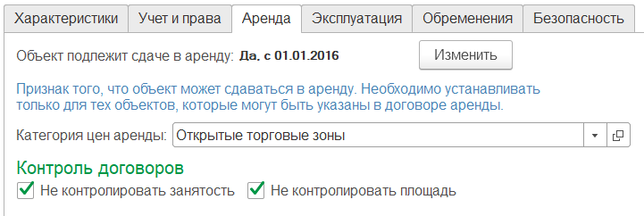
ЗАКЛЮЧЕНИЕ ДОГОВОРА АРЕНДЫ
Закладка Аренда карточки объекта недвижимости содержит данные о возможности его сдачи в аренду и условия контроля договоров.
Флаг Не контролировать занятость позволяет сдавать помещение нескольким арендаторам одновременно.
Флаг Не контролировать площадь позволяет отключить проверку превышения сдаваемой площади объекта над фактической.

Slide 31
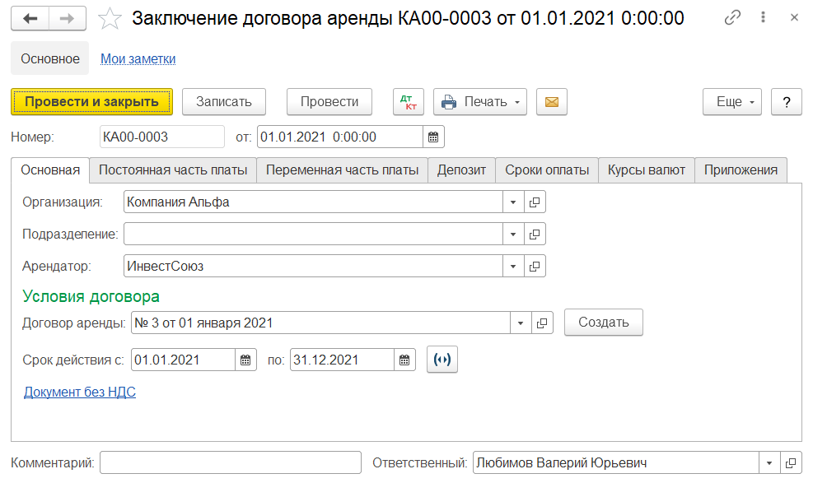
ЗАКЛЮЧЕНИЕ ДОГОВОРА АРЕНДЫ
Условия договора с арендатором указываются в документе
Заключение
договора аренды.
Срок действия договора по умолчанию относится ко всем услугам, но при необходимости для каждой услуги может быть указан свой срок.

Slide 32
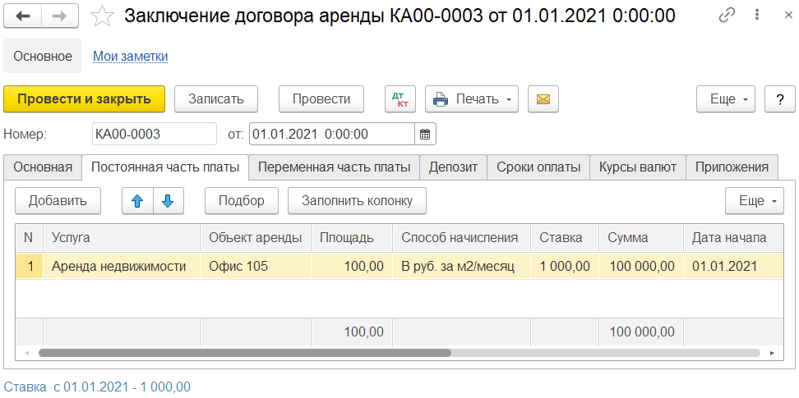
ПОСТОЯННАЯ ЧАСТЬ АРЕНДНОЙ ПЛАТЫ
Услуги, относящиеся к постоянной части, указываются на отдельной закладке.
Программа позволяет для каждой услуги настроить свой способ расчета: например, по ставке за квадратный метр или за объект в целом.
Для каждой услуги можно указать фиксированную ставку или график изменения ставок.

Slide 33
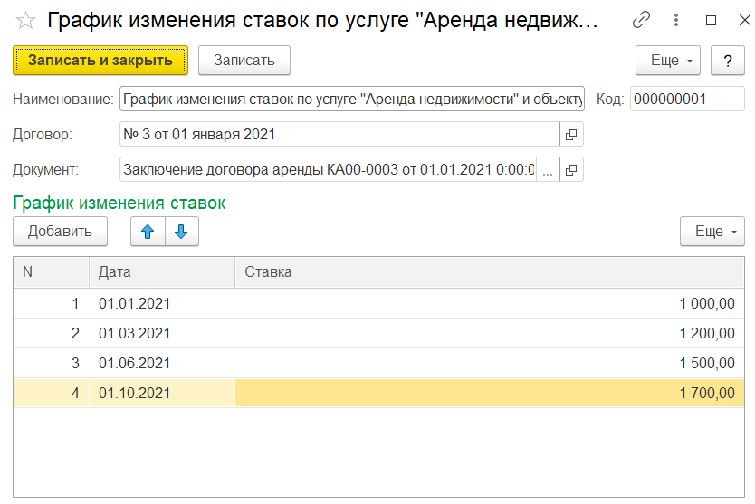
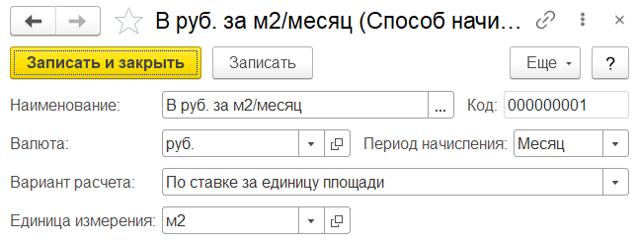
ПОСТОЯННАЯ ЧАСТЬ АРЕНДНОЙ ПЛАТЫ
Услуги, относящиеся к постоянной части, указываются на отдельной закладке.
Программа позволяет для каждой услуги настроить свой способ расчета: например, по ставке за квадратный метр или за объект в целом.
Для каждой услуги можно указать фиксированную ставку или график изменения ставок.

Slide 34
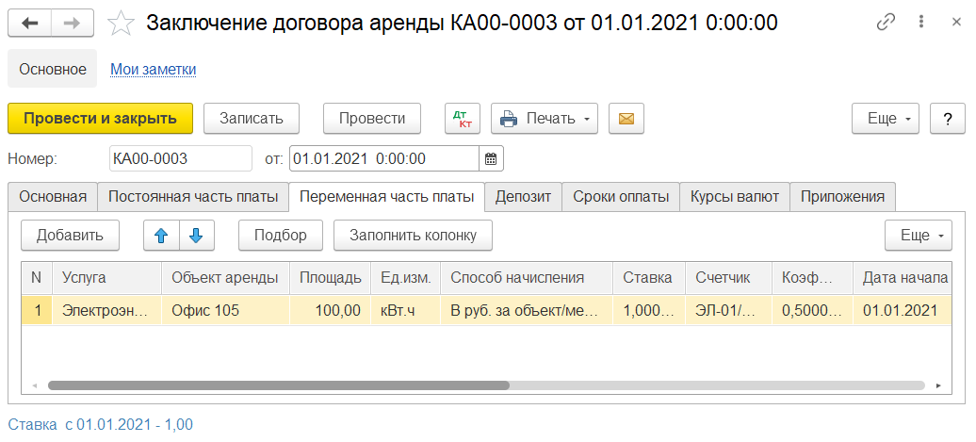
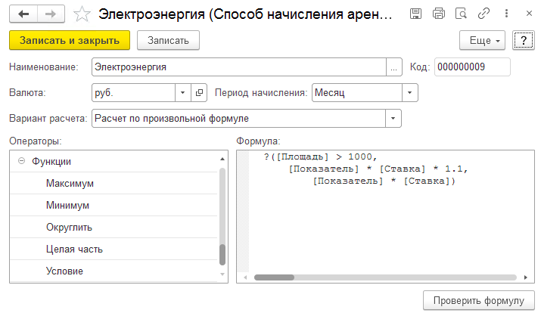
ПЕРЕМЕННАЯ ЧАСТЬ АРЕНДНОЙ ПЛАТЫ
Тарифицируемые (переменные) услуги указываются на соответствующей закладке.
Для расчета начислений можно использовать произвольные формулы.
К услуге можно привязать счетчики (один или несколько) и указать коэффициент отнесения показаний каждого счетчика на данный договор.

Slide 35
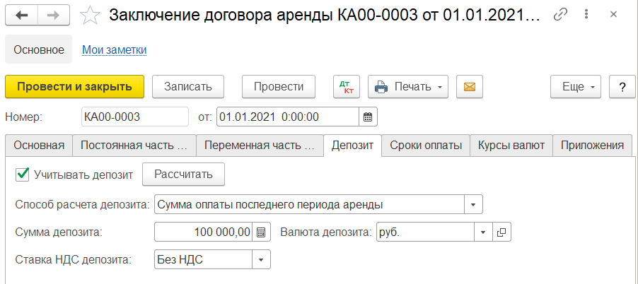
ОБЕСПЕЧИТЕЛЬНЫЙ ПЛАТЕЖ (ДЕПОЗИТ)
В договоре могут быть указаны условия внесения обеспечительного платежа (депозита).
Сумма депозита может быть рассчитана автоматически.

Slide 36
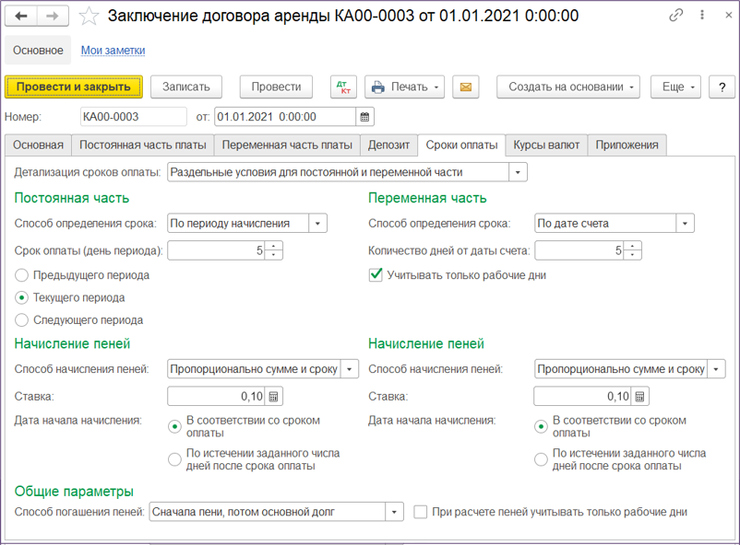
СРОКИ ОПЛАТЫ И ПАРАМЕТРЫ ПЕНЕЙ
На отдельной закладке указываются сроки оплаты услуг и параметры начисления пеней за задержку оплаты.
Предусмотрены разные варианты назначения сроков оплаты:
общие условия для постоянной и переменной части;
раздельные условия;
назначение сроков отдельно для каждой услуги.
Предусмотрен контроль сроков оплаты и автоматический расчет пеней.

Slide 37
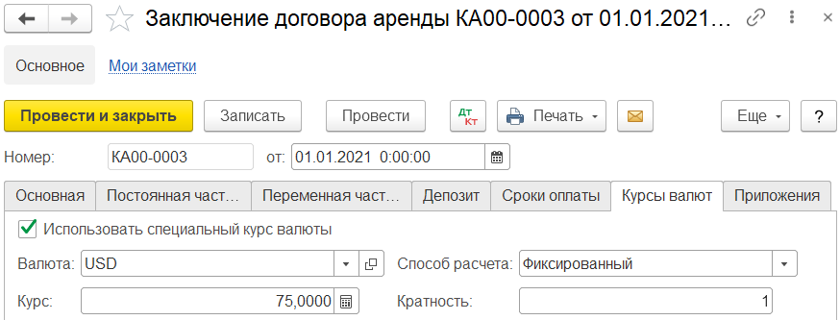
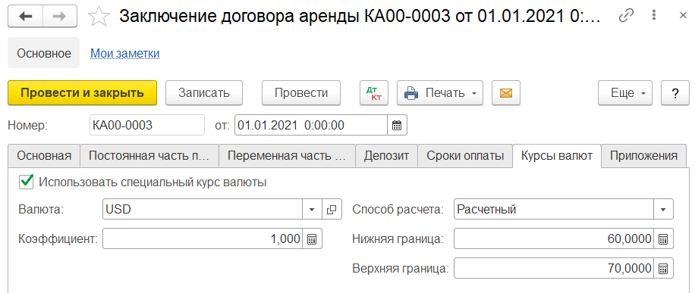
СПЕЦИАЛЬНЫЕ КУРСЫ ВАЛЮТ
Для услуг, начисляемых в валюте или условных единицах, могут быть заданы специальные курсы валют.
Можно задать либо фиксированный курс….
…либо расчетный курс по отношению к курсу ЦБ с возможностью указания границ валютного коридора.

Slide 38
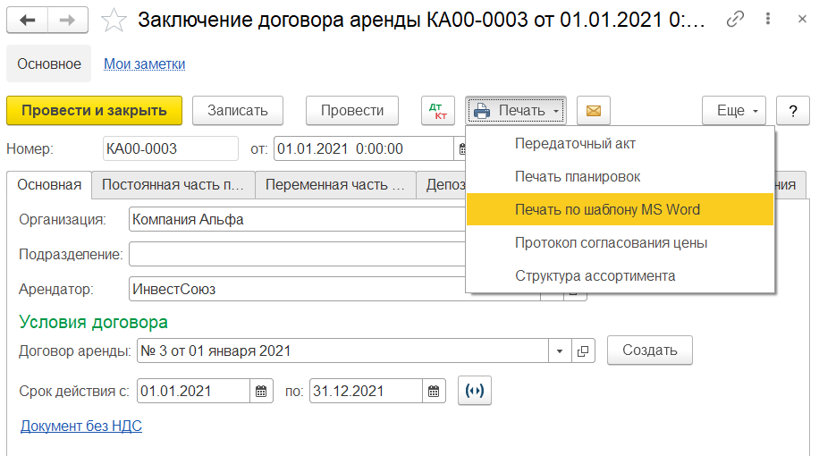
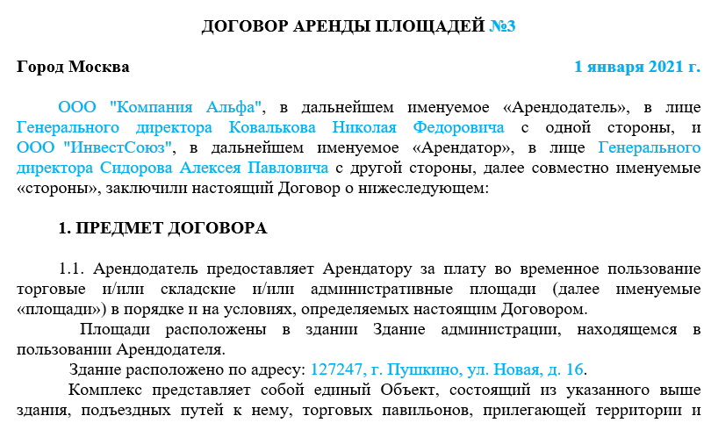

ПЕЧАТЬ ДОГОВОРОВ ПО ШАБЛОНАМ Microsoft Word ®
Договоры аренды и другие документы можно печатать по шаблонам формата Microsoft Word ®.
Для удобной настройки шаблонов предусмотрена отдельная форма.
Microsoft Word

Slide 39
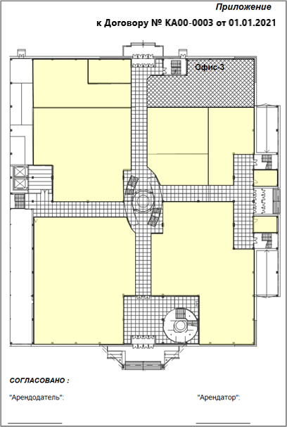
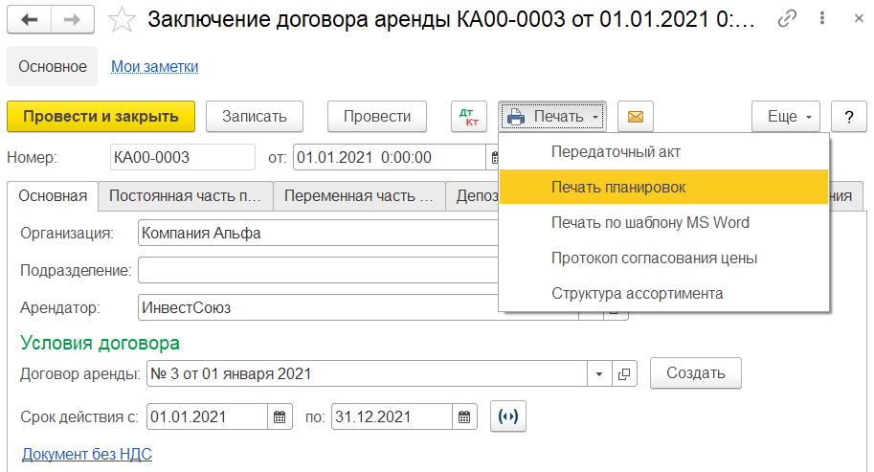
ПЕЧАТЬ ДОГОВОРОВ ПО ШАБЛОНАМ Microsoft Word ®
Дополнительно к основному договору можно распечатать приложение, содержащее схему размещения арендуемых объектов.

Slide 40
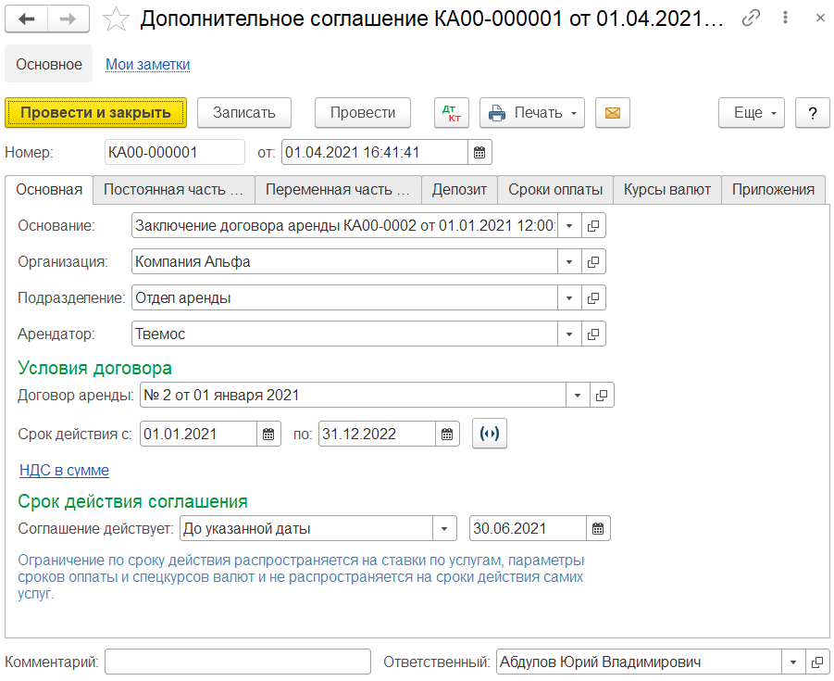
ДОПОЛНИТЕЛЬНОЕ СОГЛАШЕНИЕ К ДОГОВОРУ АРЕНДЫ
Если с течением времени в договор требуется внести изменения (изменить ставки, срок действия или состав услуг и т.п.), то эти изменения отражаются документом Дополнительное соглашение.
Период действия новых условий по дополнительному соглашению определяется настройками в группе Срок действия соглашения: соглашение может действовать либо неограниченное время, либо до указанной даты.

Slide 41
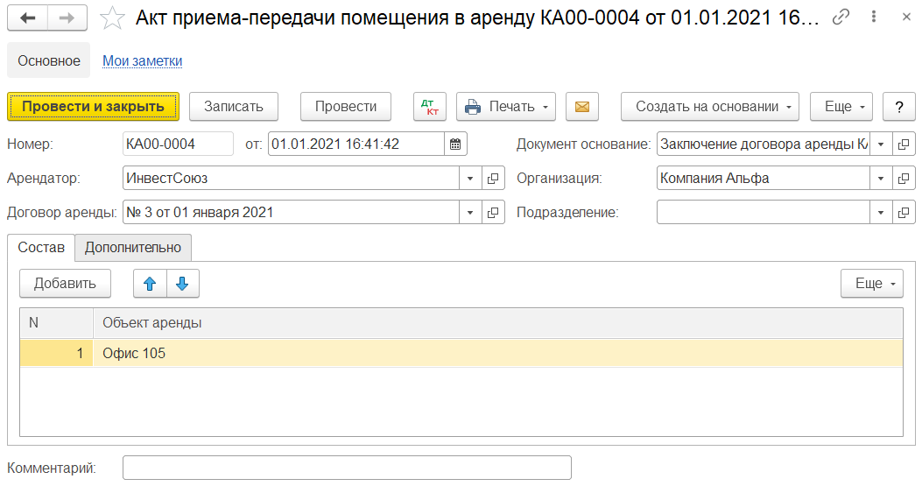
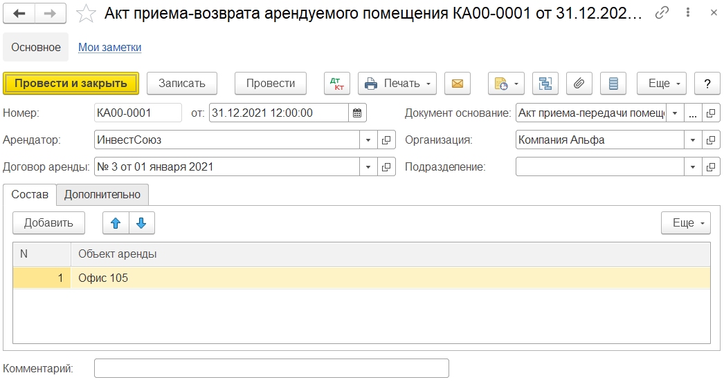
АКТЫ ПРИЕМА-ПЕРЕДАЧИ И ПРИЕМА-ВОЗВРАТА ПОМЕЩЕНИЙ
Для отражения фактов передачи площадей арендатору и возврата от арендатора используются документы Акт приема-передачи помещения в аренду и Акт приема-возврата арендуемого помещения.

Slide 42
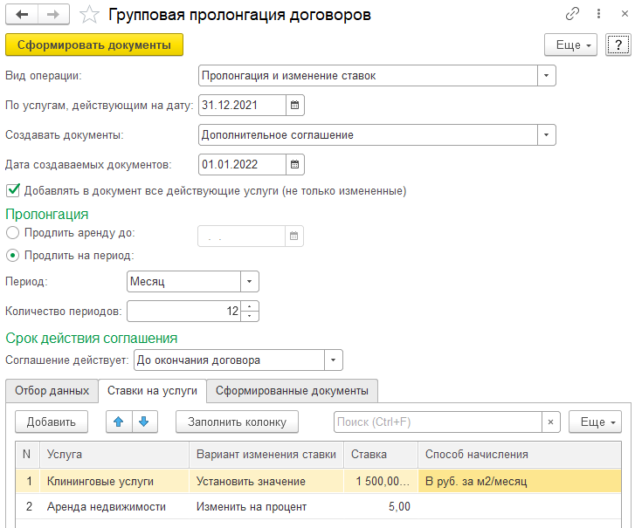
ГРУППОВАЯ ПРОЛОНГАЦИЯ ДОГОВОРОВ
Обработка Групповая пролонгация договоров предназначена для пакетного продления сроков действия услуг и изменения ставок по всем договорам или с отбором по заданным условиям.
Предусмотрена возможность создания как дополнительных соглашений к существующим договорам, так и создания новых договоров.
Ставки можно изменять на заданный процент или устанавливать фиксированное значение.

Slide 43
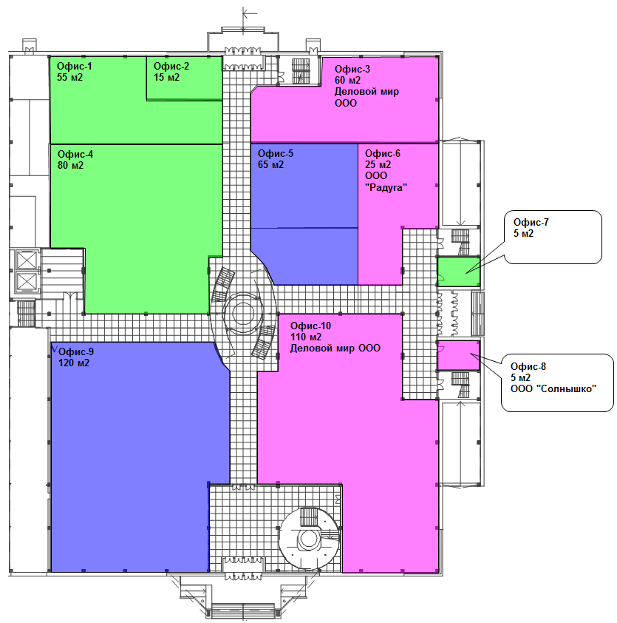
ГРАФИЧЕСКАЯ ОТЧЕТНОСТЬ ОБ ИСПОЛЬЗОВАНИИ ПЛОЩАДЕЙ
Программа позволяет получить данные об использовании площадей в графическом виде,
на основе планов размещения объектов.
Настройку раскрашивания площадей в зависимости от статуса объекта
пользователь может выполнять по своему усмотрению.
Состав выводимой в отчет текстовой информации по объектам также настраивается.

Slide 44
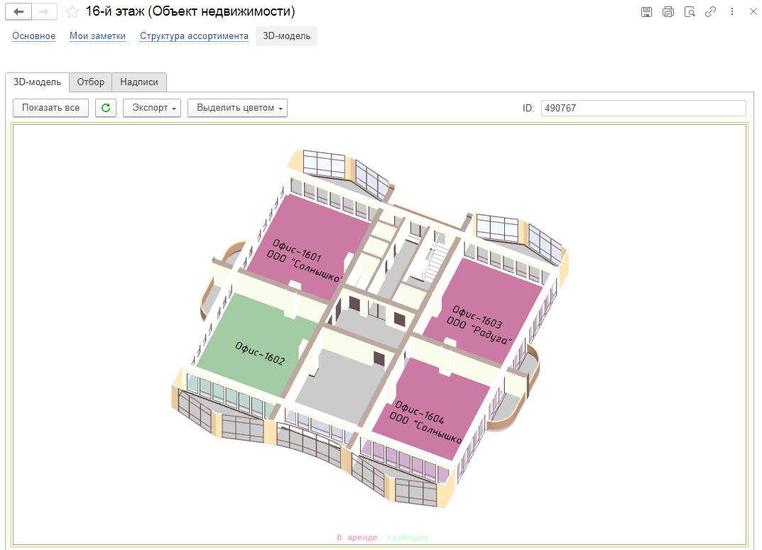
3D-ВИЗУАЛИЗАЦИЯ ОБЪЕКТОВ
Если используются 3D-модели объектов, то для них также предусмотрено отображение информации об использовании площадей.

Slide 45
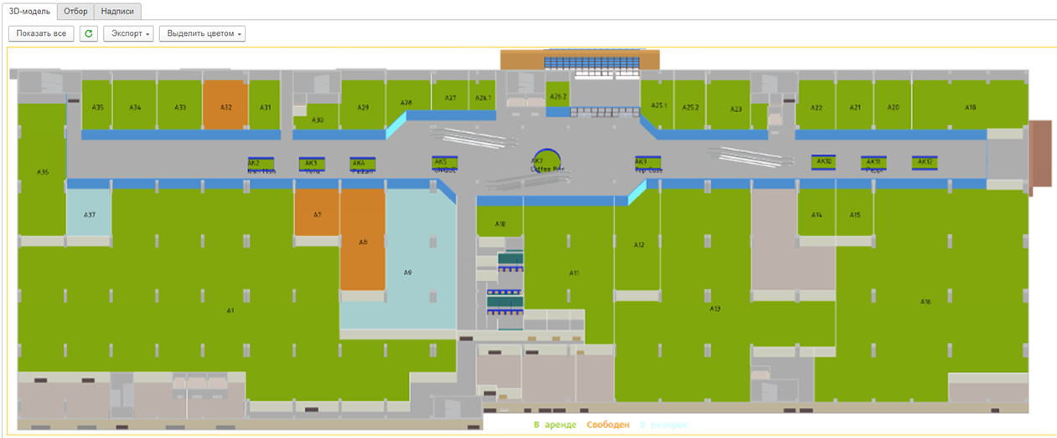
3D-ВИЗУАЛИЗАЦИЯ ОБЪЕКТОВ

Slide 46
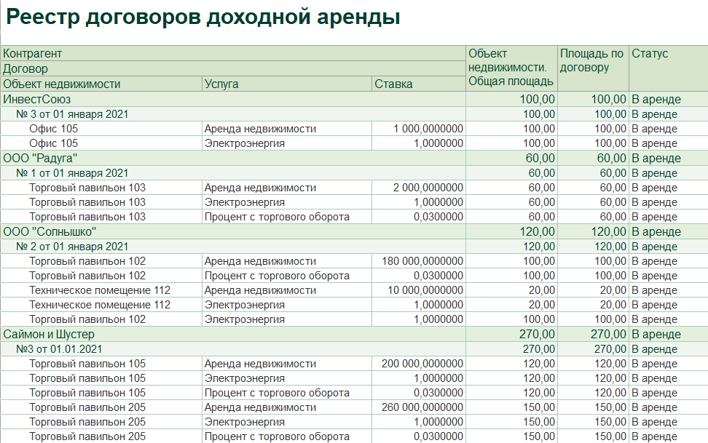
РЕЕСТР ДОГОВОРОВ АРЕНДЫ
Отчет Реестр договоров аренды отображает развернутую информацию по договорам аренды, действующим на выбранную дату.

Slide 47
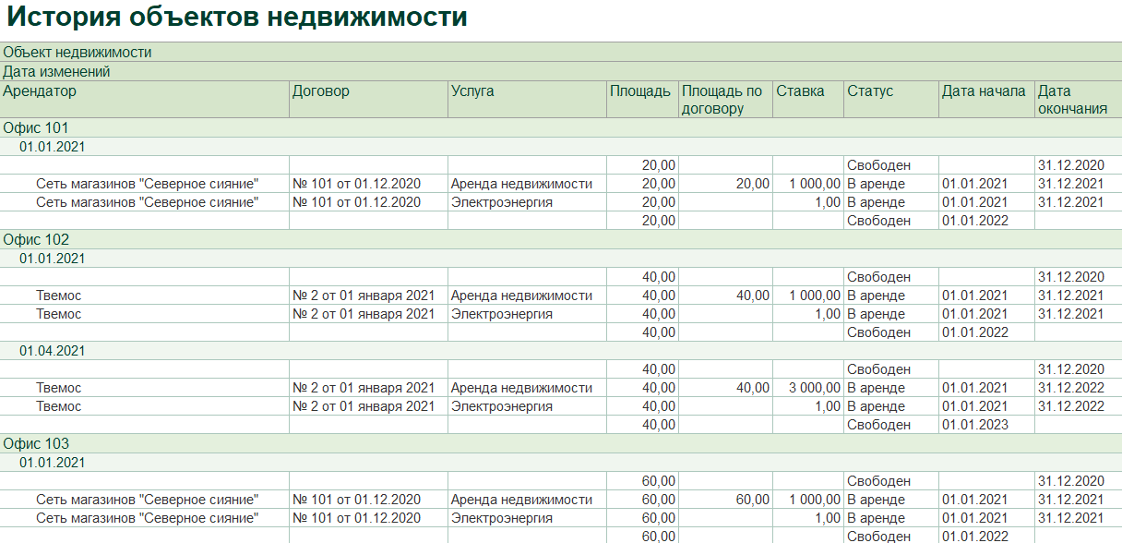
ИСТОРИЯ ИСПОЛЬЗОВАНИЯ ОБЪЕКТОВ
Предусмотрен отчет по истории использования объектов недвижимости, в котором в том числе выводится история изменения условий договоров аренды.

Slide 48
ПОДРОБНОЕ ОПИСАНИЕ ПОДСИСТЕМЫ
Управление реестром объектов недвижимости
Управление договорами доходной аренды
Управление взаиморасчетами по доходной аренде
Управление договорами и взаиморасчетами по расходной аренде
Управление рабочими местами
Управление эксплуатацией объектов недвижимости

Slide 49
УПРАВЛЕНИЕ ВЗАИМОРАСЧЕТАМИ ПО ДОХОДНОЙ АРЕНДЕ
Гибкая настройка детализации взаиморасчетов с арендаторами: по договорам, периодам оплаты, объектам, услугам
Учет обеспечительных платежей (депозитов)
Отчетность по взаиморасчетам с арендаторами с полной аналитикой и возможностью анализа расчетов по пеням и депозитам
Учет первичных документов по аренде: счетов на оплату, актов, счетов-фактур
Анализ задержек платежей по услугам и расчет суммы пеней по различным алгоритмам
Автоматическое формирование счетов и актов с возможностью произвольного отбора
Ведение расчетов с собственниками объектов недвижимости по агентской схеме
Пакетная печать документов и отправка арендаторам по электронной почте
Учет финансовой аренды в соответствии с ФСБУ 25/2018
Анализ эффективности использования площадей
Расчет оплаты за тарифицируемые услуги с учетом показаний счетчиков
Анализ продаж с развернутой детализацией и произвольной группировкой данных
Использование произвольных формул для расчета стоимости услуг переменной части (в частности, расчет платы с торгового оборота)
Планирование платежей, проведение план-фактного анализа

Slide 50
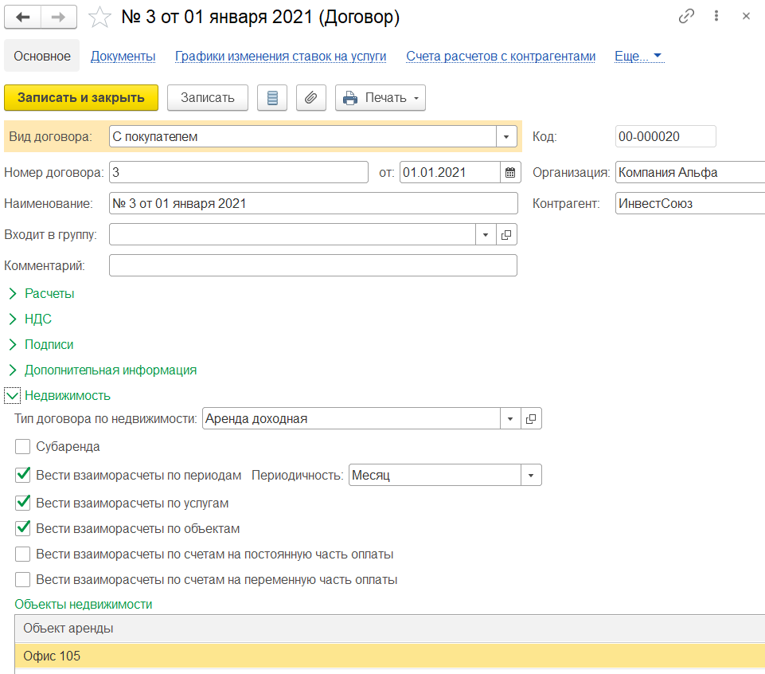
НАСТРОЙКА АНАЛИТИКИ ДЛЯ РАСЧЕТОВ
Детализация и периодичность расчетов могут быть указаны индивидуально
для каждого клиента в карточке договора.

Slide 51
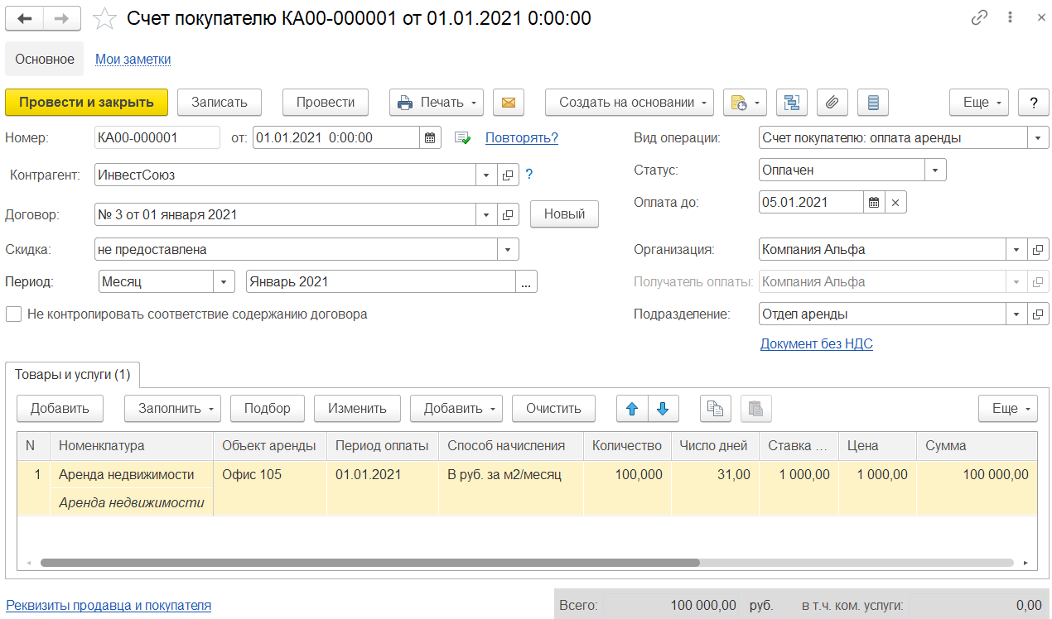
ДОКУМЕНТЫ ДЛЯ РАСЧЕТОВ С АРЕНДАТОРАМИ
Для выставления счетов по аренде используется типовой документ Счет покупателю, в который добавлена аналитика по аренде, в том числе период аренды и объект недвижимости.

Slide 52
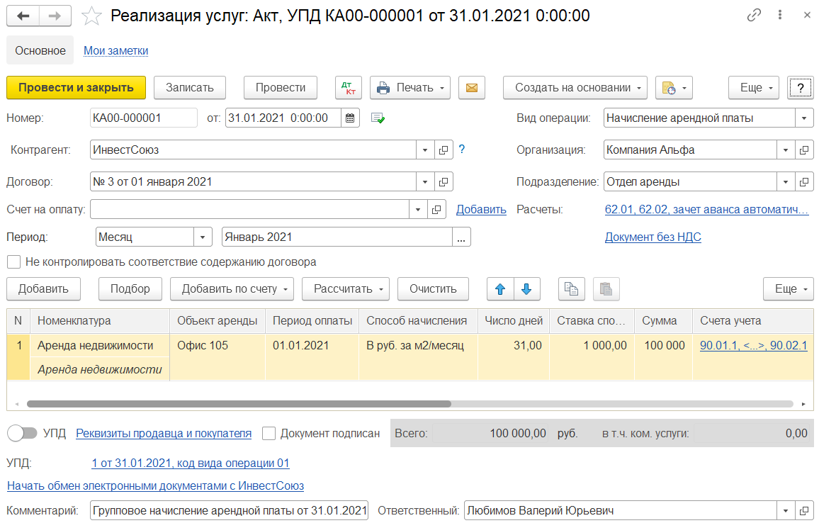
ДОКУМЕНТЫ ДЛЯ РАСЧЕТОВ С АРЕНДАТОРАМИ
Для начисления арендной платы используется типовой документ Реализация услуг, который также содержит расширенную аналитику по аренде.
Документ отражается как в контуре бухгалтерского учета, так и в контуре управленческого учета, который обеспечивает ведение расчетов по аренде с расширенной аналитикой.

Slide 53

ДОКУМЕНТЫ ДЛЯ РАСЧЕТОВ С АРЕНДАТОРАМИ
Документы могут быть заполнены автоматически по условиям договоров аренды и зарегистрированным объемам потребления тарифицируемых услуг.
Документы реализации могут быть также заполнены по данным ранее сформированных счетов.

Slide 54

ПАКЕТНОЕ ФОРМИРОВАНИЕ ДОКУМЕНТОВ
Обработка группового выставления счетов позволяет оперативно сформировать счета на арендную плату как по всем арендаторам и объектам, так и по заданным условиям отбора.

Slide 55

ПАКЕТНОЕ ФОРМИРОВАНИЕ ДОКУМЕНТОВ
Сформированные документы отображаются на специальной закладке, где их можно посмотреть, распечатать и отправить арендаторам по электронной почте.

Slide 56

ПАКЕТНОЕ ФОРМИРОВАНИЕ ДОКУМЕНТОВ
Обработка группового начисления арендной платы позволяет за минимальное время создать документы реализации услуг по аренде по всем договорам аренды за выбранный период.

Slide 57

ПАКЕТНОЕ ФОРМИРОВАНИЕ ДОКУМЕНТОВ
Счета-фактуры для реализаций по аренде также могут быть сформированы автоматически.

Slide 58

УЧЕТ ФИНАНСОВОЙ АРЕНДЫ ПО ФСБУ 25/2018
Для договоров финансовой аренды реализовано ведение учета в соответствии с ФСБУ 25/2018 «Бухгалтерский учет аренды».
Графики платежей и начисления процентов заполняются автоматически.
Учет инвестиций в аренду ведется с детализацией по основным средствам.
Начисление процентов выполняется отдельным документом по всем договорам.
Предусмотрена корректировка графика начисления процентов при изменении условий аренды.
Остаток на счете учета инвестиций в аренду может учитываться при расчете налога на имущество.

Slide 59

ТАРИФИЦИРУЕМЫЕ УСЛУГИ
Для регистрации объемов потребления тарифицируемых услуг используется специальный документ.

Slide 60

ТАРИФИЦИРУЕМЫЕ УСЛУГИ
В документе предусмотрена возможность автоматического распределения суммы затрат или объемов потребления по всем объектам аренды разными способами.

Slide 61

ПЕНИ
Для счетов на оплату пени предусмотрен отдельный вид операции.
Расчет пеней выполняется автоматически в соответствии с условиями договора аренды.

Slide 62

ПЕНИ
Предусмотрено автоматическое формирование счетов на оплату пени по всем договорам аренды.

Slide 63

ПЕНИ
Для отражения суммы начисленных пеней в учете используется документ Реализация со специальным видом операции.
Документ может быть введен на основании счета или заполнен автоматически.

Slide 64

ПЕНИ
Для начисления пеней по всем договорам аренды предусмотрена групповая обработка.

Slide 65

УЧЕТ ПЛАТЕЖЕЙ ЗА УСЛУГИ
В документах по оплате услуг аренды предусмотрено указание необходимой аналитики.

Slide 66


ДЕПОЗИТ (ОБЕСПЕЧИТЕЛЬНЫЙ ПЛАТЕЖ)
Депозит может быть зачтен при начислении арендной платы за очередной период.
Для зачета депозита в документе начисления необходимо установить соответствующий признак.

Slide 67

ОТЧЕТНОСТЬ ПО ВЗАИМОРАСЧЕТАМ С АРЕНДАТОРАМИ
Для анализа взаиморасчетов с арендаторами в программе предусмотрены различные отчеты.

Slide 68

ОТЧЕТНОСТЬ ПО ВЗАИМОРАСЧЕТАМ С АРЕНДАТОРАМИ
Анализ задержек платежей позволяет увидеть информацию о сроках задержки и пенях, которые должны быть начислены по условиям договора.

Slide 69

ОТЧЕТНОСТЬ ПО ВЗАИМОРАСЧЕТАМ С АРЕНДАТОРАМИ
Отчет Сравнение условий договоров и фактических начислений позволяет выявить отклонения начислений постоянной арендной платы от договорных условий.

Slide 70

РАСЧЕТЫ С СОБСТВЕННИКАМИ ПО АГЕНТСКОЙ СХЕМЕ
Программа позволяет вести расчеты с собственниками объектов недвижимости, используя агентскую схему отношений, при которой собственник является принципалом, а организация – агентом, оказывающим услуги клиентам по предоставлению в аренду объектов недвижимости собственника.

Slide 71

РАСЧЕТЫ С СОБСТВЕННИКАМИ ПО АГЕНТСКОЙ СХЕМЕ
Для услуг, учитываемых по агентской схеме, в документе начисления автоматически заполняется собственник объекта (принципал) и договор.
Расчет агентского вознаграждения выполняется в документе Отчет комитенту (принципалу).

Slide 72

АНАЛИЗ ПРОДАЖ
Для детального анализа объемов выручки по оказанным услугам предназначен отчет Продажи по аренде.

Slide 73

РАСХОДЫ НА ОПЛАТУ КОММУНАЛЬНЫХ УСЛУГ
Объемы потребления тарифицируемых услуг можно проанализировать с помощью отчета Расходы на оплату коммунальных услуг.

Slide 74

АНАЛИЗ ЭФФЕКТИВНОСТИ ИСПОЛЬЗОВАНИЯ ПЛОЩАДЕЙ
В отчете по каждому объекту вычисляется оборот арендуемой площади и коэффициент эффективности использования.
Выводятся данные по объему выручки от аренды и других услуг.
Вычисляется величина финансовых потерь от простоя площадей.

Slide 75

ПЛАНИРОВАНИЕ ПЛАТЕЖЕЙ
Предусмотрено планирование платежей по услугам аренды.
План поступлений заполняется автоматически по условиям договоров аренды и дополнительных соглашений.

Slide 76

ПЛАНИРОВАНИЕ ПЛАТЕЖЕЙ
План-фактный анализ поступления денежных средств выполняется с помощью соответствующего отчета.

Slide 77
ПОДРОБНОЕ ОПИСАНИЕ ПОДСИСТЕМЫ
Управление реестром объектов недвижимости
Управление договорами доходной аренды
Управление взаиморасчетами по доходной аренде
Управление договорами и взаиморасчетами по расходной аренде
Управление рабочими местами
Управление эксплуатацией объектов недвижимости

Slide 78
УПРАВЛЕНИЕ ДОГОВОРАМИ И ВЗАИМОРАСЧЕТАМИ ПО РАСХОДНОЙ АРЕНДЕ
Учет договоров аренды и изменений к ним
Автоматическое заполнение документов для учета по ФСБУ 25/2018, пакетное формирование документов изменения условий аренды
Учет первичных документов: счетов, актов об оказании услуг с аналитикой по аренде
Учет обеспечительных платежей (депозитов)
Использование произвольных формул для расчета стоимости услуг переменной части
Учет расходов на аренду с детализацией до услуг, объектов недвижимости и периодов аренды
Контроль документов от арендодателя на соответствие условиям договоров аренды
Автоматическое определение подразделения затрат по услуге и объекту
Автоматическое формирование счетов и актов по аренде
Планирование платежей по аренде с учетом сроков оплаты, указанных в договорах аренды

Slide 79

ЗАКЛЮЧЕНИЕ ДОГОВОРА РАСХОДНОЙ АРЕНДЫ
Регистрация и изменение условий договоров выполняются аналогично договорам доходной аренды.
В карточке договора должен быть указан тип договора с категорией Аренда расходная.

Slide 80

РЕЕСТР ДОГОВОРОВ РАСХОДНОЙ АРЕНДЫ
Отчет Реестр договоров расходной аренды отображает развернутую информацию по договорам аренды на выбранную дату.

Slide 81

УЧЕТ УСЛУГ ПЕРЕМЕННОЙ ЧАСТИ
Документ Регистрации объемов услуг переменной части используется для расчета объемов потребления коммунальных услуг.
Документ может быть использован для учета начислений на основе суммы товарооборота на арендуемом объекте.

Slide 82

СЧЕТА НА ОПЛАТУ АРЕНДЫ
В документ Счет от поставщика добавлена аналитика по аренде – период аренды, объект недвижимости, способ начисления и прочие.
Предусмотрено автоматическое заполнение по условиям договора и объемам потребления услуг переменной части.
Предусмотрена возможность пакетного формирования счетов от поставщика по всем договорам аренды.
Для регистрации счетов на оплату депозита предназначен отдельный вид операции.

Slide 83

СЧЕТА ПО АРЕНДЕ К ОПЛАТЕ
Система позволяет анализировать задолженность по неоплаченным счетам и планировать платежи с учетом сроков оплаты.

Slide 84

УЧЕТ РАСХОДОВ НА АРЕНДУ
Для учета расходов на аренду и отражения фактической задолженности используется документ поступления, в который добавлена аналитика по аренде.
Документ можно заполнить автоматически по условиям договора и объемам потребления услуг переменной части или на основании счета.
Предусмотрена возможность пакетного формирования поступлений по всем договорам аренды.

Slide 85

УЧЕТ РАСХОДОВ НА АРЕНДУ
Система позволяет контролировать соответствие документов от арендодателя условиям договора аренды и формировать отчетность по взаиморасчетам.

Slide 86

УЧЕТ РАСХОДОВ НА АРЕНДУ
Предусмотрен детальный анализ расходов на аренду.

Slide 87

УЧЕТ АРЕНДЫ ПО ФСБУ 25/2018
Предусмотрено автоматическое заполнение документов по ФСБУ 25/2018 на основе условий договоров аренды.
При заполнении графика платежей учитываются указанные в договоре сроки оплаты и способы начисления, а также их изменение с течением времени.
Реализовано автоматическое создание документов Изменение условий аренды по всем договорам, в которых произошли изменения.

Slide 88
ПОДРОБНОЕ ОПИСАНИЕ ПОДСИСТЕМЫ
Управление реестром объектов недвижимости
Управление договорами доходной аренды
Управление взаиморасчетами по доходной аренде
Управление договорами и взаиморасчетами по расходной аренде
Управление рабочими местами
Управление эксплуатацией объектов недвижимости

Slide 89
УПРАВЛЕНИЕ РАБОЧИМИ МЕСТАМИ
Ведение реестра рабочих мест
Учет рабочих мест как с детализаций до конкретных рабочих мест, так и в общем количестве
Определение топологии рабочего пространства: закрепление площадей за подразделениями и размещение на них рабочих мест
Учет заявок на размещение и перемещение сотрудников
Определение норм размещения сотрудников
Визуализация рабочих мест на графической схеме помещений
Размещение сотрудников на рабочих местах
Анализ использования рабочих мест
Контроль соблюдения норм размещения сотрудников
Размещение сотрудников сторонних организаций
Контроль предоставления рабочих мест штатным сотрудникам компании
Резервирование рабочих мест
Перемещение сотрудников между рабочими местами
Анализ доступных площадей для размещения новых рабочих мест

Slide 90


РЕЕСТР РАБОЧИХ МЕСТ, НОРМЫ РАЗМЕЩЕНИЯ
Список рабочих мест компании хранится в отдельном справочнике.
Каждый элемент справочника это или конкретное рабочее место (детальный учет) или группа рабочих мест (учет в более общем виде).
Предусмотрена установка норм для площадей и типов рабочих мест и контроль соблюдения установленных норм.

Slide 91

РАССТАНОВКА РАБОЧИХ МЕСТ
До размещения сотрудников на рабочих местах необходимо определить, в каких помещениях расположены рабочие места, в каком количестве и к каким подразделениям они относятся.

Slide 92

РАЗМЕЩЕНИЕ СОТРУДНИКОВ НА РАБОЧИХ МЕСТАХ
На рабочих местах можно размещать как сотрудников своих организаций, так и сотрудников сторонних компаний (с детализацией до контрагентов и физических лиц).
Размещение сотрудника на рабочем месте может фиксироваться как на конкретный срок, так и на неопределенный, с возможностью уточнения даты окончания в дальнейшем.
Учет использования рабочих мест ведется с детализацией по организациям и подразделениям, в интересах которых они используются.
При размещении сотрудников выполняется контроль занятости рабочих мест.

Slide 93

РЕЗЕРВИРОВАНИЕ РАБОЧИХ МЕСТ
Предусмотрено резервирование рабочих мест (например, когда планируется выход на работу нового сотрудника), установка резерва делает рабочее место недоступным для размещения других сотрудников.

Slide 94

ЗАЯВКИ НА РАЗМЕЩЕНИЕ
Для управления процессами размещения сотрудников на рабочих местах и перемещения сотрудников со старых рабочих мест на новые предусмотрен механизм заявок.

Slide 95

ВИЗУАЛИЗАЦИЯ РАБОЧИХ МЕСТ
Предусмотрена возможность отображения рабочих мест на графических планах помещений.
Рабочие места выделяются цветом в зависимости от состояния использования.
Возможен вывод любой информации по рабочим местам в текстовом виде.
Доступен поиск рабочих мест на плане по произвольным характеристикам.

Slide 96


ОТЧЕТНОСТЬ ПО РАБОЧИМ МЕСТАМ
Для контроля за рабочими местами в системе предусмотрен набор отчетов.

Slide 97

ОТЧЕТНОСТЬ ПО РАБОЧИМ МЕСТАМ
Выполняется контроль обеспечения сотрудников рабочими местами, освобождения рабочих мест при увольнении, соответствия рабочих мест установленным нормам.

Slide 98

ОТЧЕТНОСТЬ ПО РАБОЧИМ МЕСТАМ
По каждой организации и подразделению анализируются объемы занятых и свободных площадей, в т.ч. с учетом норм размещения.

Slide 99
ПОДРОБНОЕ ОПИСАНИЕ ПОДСИСТЕМЫ
Управление реестром объектов недвижимости
Управление договорами доходной аренды
Управление взаиморасчетами по доходной аренде
Управление договорами и взаиморасчетами по расходной аренде
Управление рабочими местами
Управление эксплуатацией объектов недвижимости

Slide 100
УПРАВЛЕНИЕ ЭКСПЛУАТАЦИЕЙ ОБЪЕКТОВ НЕДВИЖИМОСТИ
Учет конструктивных элементов и инженерных систем объектов недвижимости
Учет фактических затрат на эксплуатацию
Учет услуг подрядных организаций по выполнению техобслуживания
Планирование мероприятий по техническому обслуживанию объектов
Ведение истории мероприятий по техобслуживанию
Оформление и контроль заявок на обслуживание
Планирование затрат на эксплуатацию, сравнение плановых и фактических показателей
Хранение смет по материалам и работам
НЕДВИЖИМОСТИ

Slide 101

ЭЛЕМЕНТЫ ОБЪЕКТОВ НЕДВИЖИМОСТИ
В карточке объекта недвижимости хранится перечень конструктивных элементов и инженерных систем объекта.

Slide 102


ПЛАНИРОВАНИЕ ТЕХНИЧЕСКОЙ ЭКСПЛУАТАЦИИ
Для календарного планирования технической эксплуатации предназначен документ
Ввод параметров эксплуатации объектов.
Для каждого элемента объекта недвижимости указываются комплексы работ по его технической эксплуатации.
Смета по расходным материалам комплекса работ указывается в поле Спецификация.

Slide 103

ПЛАНИРОВАНИЕ ТЕХНИЧЕСКОЙ ЭКСПЛУАТАЦИИ
Смета по работам указывается в поле Технологическая карта.

Slide 104

ПЛАНИРОВАНИЕ ТЕХНИЧЕСКОЙ ЭКСПЛУАТАЦИИ
Каждому комплексу работ может быть назначено расписание выполнения.

Slide 105

ПЛАНИРОВАНИЕ ТЕХНИЧЕСКОЙ ЭКСПЛУАТАЦИИ
Для регистрации задания на работы предназначен документ Заявка на обслуживание.
В заявке указывается статус, позволяющий отслеживать ход ее исполнения.

Slide 106

ОФОРМЛЕНИЕ ЗАЯВОК НА ОБСЛУЖИВАНИЕ
Для сводного анализа исполнения заявок предназначен отчет Реестр заявок на эксплуатацию.

Slide 107


ОФОРМЛЕНИЕ ЗАЯВОК НА ОБСЛУЖИВАНИЕ
Заявка может быть введена вручную (например, при обращении арендатора)…
…или автоматически – с помощью групповой обработки, на основе заданных параметров эксплуатации.

Slide 108

ВЫПОЛНЕНИЕ РАБОТ ПО ОБСЛУЖИВАНИЮ
Для отражения фактического выполнения работ и связанных с ними затрат используется документ Выполнение работ по обслуживанию.

Slide 109

АНАЛИЗ ЗАТРАТ НА ЭКСПЛУАТАЦИЮ
Отчет Ведомость по заявкам на эксплуатацию позволяет получить сведения о количестве
запланированных и фактически потраченных (выполненных) материалах (работах).

Slide 110

ПЛАНИРОВАНИЕ ЗАТРАТ НА ЭКСПЛУАТАЦИЮ
Система позволяет выполнять сценарное планирование затрат на эксплуатацию.

Slide 111

ПЛАНИРОВАНИЕ ЗАТРАТ НА ЭКСПЛУАТАЦИЮ
Предусмотрен план-фактный анализ затрат на эксплуатацию.

Slide 112
ПОДДЕРЖКА И СОПРОВОЖДЕНИЕ
К продукту предъявляются повышенные требования по качеству и своевременному выпуску обновлений
Регламентированные сроки выпуска обновлений при выходе обновлений типовых конфигураций
Контроль качества со стороны разработчика и со стороны 1С
Обновление документации при выпуске новых редакций

Slide 113
ПОДДЕРЖКА И СОПРОВОЖДЕНИЕ
Линия консультаций
Оперативное реагирование на обращения пользователей
Исправление ошибок до выхода официального обновления
Возможность передачи базы данных для анализа проблемных ситуаций

Slide 114
ПОДДЕРЖКА И СОПРОВОЖДЕНИЕ
Непрерывное развитие, обратная связь с потребителями
Постоянное развитие конфигурации, расширение функциональных возможностей
Регистрация пожеланий пользователей, анализ их востребованности и реализация в программе

Slide 115
КОНТАКТЫ
По вопросам сотрудничества и технической поддержки можно обращаться по следующим координатам:
Правообладатель: ООО «1С»
тел. + 7 (495) 737-92-57 127018, Москва, ул. Селезневкая, д.21 v8@1c.ru www.solutions.1c.ru
Разработчик: «ЭЛИАС ВЦ»
тел. +7 (495) 255-27-00
127276, Москва,
Марфинский проезд, д.4
mail@elias.ru
www.elias.ru

